Slide 1

Terve 1: Terveyden perusteet
Luku 10: Alkoholi

Slide 2
Alkoholi
suomalaisten yleisin päihde
päihdyttävä aine etanoli eli etyylialkoholi – vaikuttaa keskushermostoon
alkoholipitoisuus
tilavuusprosentti = kuinka monta millilitraa puhdasta alkoholia on 100 ml liuosta → miedot (max 22 %) ja väkevät alkoholijuomat
käytön painopiste siirtynyt vahvoista alkoholijuomista mietoihin
alkoholin käyttö merkittävä terveysriski

Slide 3
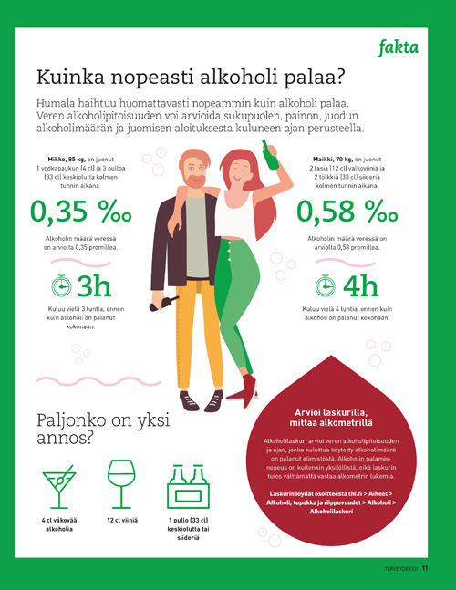

Slide 4
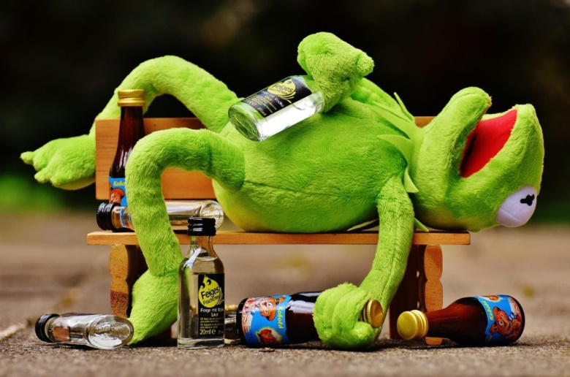
Alkoholin fyysisiä terveyshaittoja
akuutteja
reaktiokyvyn ja liikkeiden hallinnan sekä aistitoiminnan heikkeneminen
pahoinvointi (esim. krapulan voimakkuus riippuu käytetyn alkoholin määrästä)
sydämen rytmihäiriöt

Slide 5
Alkoholin fyysisiä terveyshaittoja
kroonisia
syövät, maksasairaudet (esim. kirroosi) sekä sydän- ja verisuonielimistön sairaudet
etanoli → asetaldehydi (voimakas karsinogeeni) → syöpäkasvainten kehittymisen riski erityisesti ruoansulatuskanavassa
sydänlihaksen paksuuntuminen ja sydämen laajentuminen → hengenahdistus rasituksessa
haimatulehdus
vaikutus aivojen kehitykseen erityisesti nuorilla

Slide 6
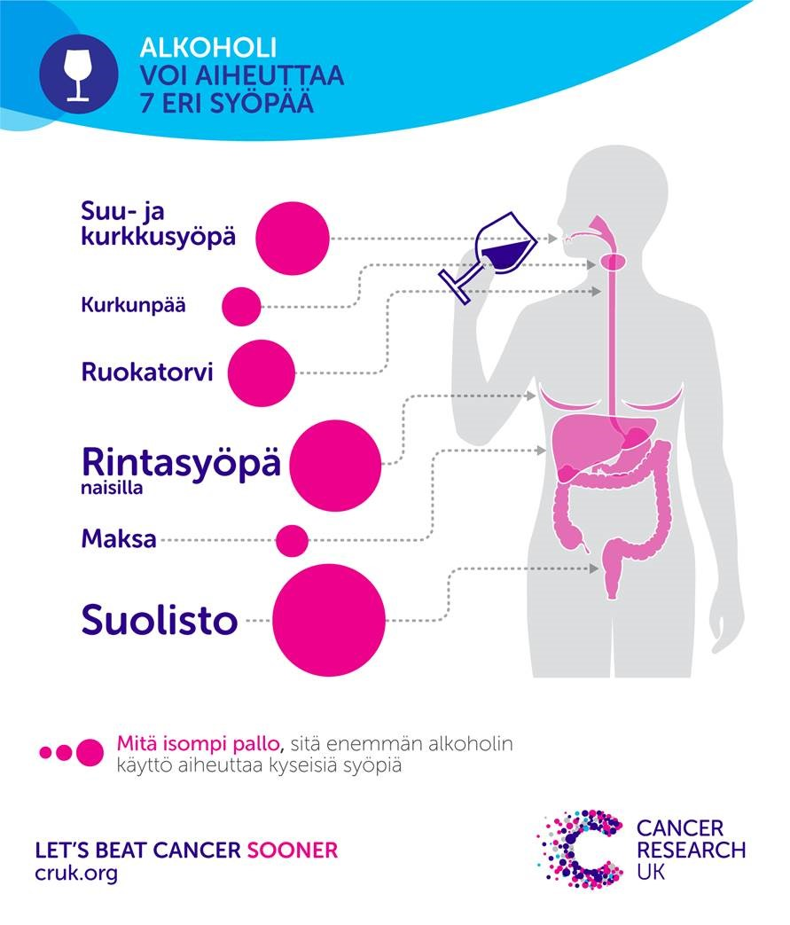

Slide 7
Alkoholin psykososiaalisia terveyshaittoja
havaintokyky heikkenee, muistin häiriöitä, estot vähenevät, arvostelukyvyn muutoksia → riitoja ja väkivaltaa
poissaolot oppilaitoksista ja työpaikoilta
liiallinen käyttö voi johtaa sosiaalisiin ongelmiin (esim. ystävyys- tai perhesuhteiden katkeaminen) ja rikolliseen toimintaan
alkoholiriippuvuus

Slide 8
Alkoholinkäytön haittavaikutuksia ympäristöön
raskaudenaikainen käyttö → sikiön kehitys
lisää keskenmenon riskiä ja ennenaikaisia synnytyksiä
FASD-syndrooma
sydämen, munuaisten ja lisääntymiselinten epämuodostumia
merkittävä rooli perhe- ja parisuhdeväkivallassa sekä asuinympäristöjen järjestyshäiriöissä
rattijuoppous
veren alkoholipitoisuus 0,5 promillea
törkeän rattijuoppouden raja Suomessa 1,2 promillea.

Slide 9
Alkoholin käytön riskirajat
eivät ole turvarajoja
määritetty perusterveelle aikuiselle ihmiselle (yksilöllisyys!)
yksi alkoholiannos = 12 grammaa puhdasta alkoholia
yksi pullo keskiolutta
12 cl viiniä
4 cl viinaa
miehillä
24 alkoholin viikkoannosta
kerralla max 7 annosta
naisilla
16 alkoholin viikkoannosta
kerralla max 5 annosta

Slide 10
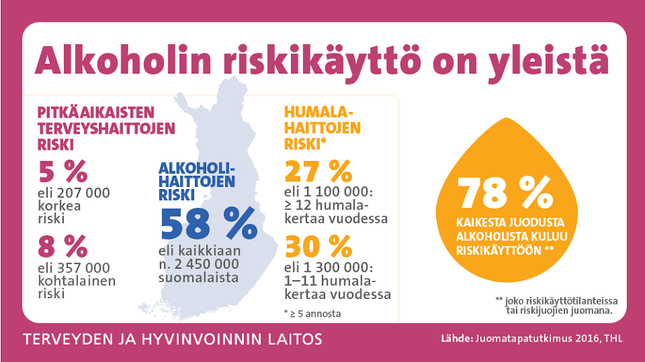

Slide 11
Alkoholin kulutus Suomessa
tilastoitu kulutus noin 9 litraa puhdasta alkoholia vuodessa jokaista yli 15-vuotiasta asukasta kohden (esim. noin 25 litraa väkevää viinaa)
tilastoimaton kulutus (esim. matkustajien ulkomailta tuodut alkoholijuomat, kotivalmistus, salakuljetus) → kokonaiskulutus noin 11 litraa
erot yksilöiden välillä suuria
noin 10 % suomalaisista täysin raittiita
miesten (20 % käyttää yli riskirajan) suurempaa kuin naisten (noin 15 % käyttää yli riskirajan)
alkoholisteja (alkoholista riippuvaisia) miehistä 6 %, naisista 2 %

Slide 12
Humala
myrkytystila, jossa keskushermoston toiminta häiriintyy (nousuhumala – laskuhumala)
voimakkuus riippuu veren alkoholipitoisuudesta (promillet)
0,5 promillea → puheliaisuus, estojen väheneminen
1–2 promillea → aistit turtuvat, puheen katkonaisuus
3 promillea → liikkeiden koordinaatio heikkenee, pahoinvointi voimistuu, sammuminen lähellä
aivojen ydinjatkeeseen edennyt vaikutus aiheuttaa hengenvaaran (alkoholimyrkytys)

Slide 13
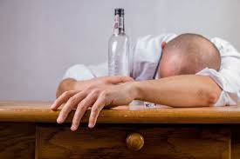
Humala
yksilölliset tekijät vaikuttavat
ihmisen koko
sukupuoli ja ikä (nuoret, ikääntyneet)
juoman alkoholipitoisuus, määrä ja juomisnopeus
alkoholitoleranssi eli alkoholin sietokyky
suomalaisen juomakulttuurin piirre humalahakuisuus

Slide 14
Suomalainen alkoholipolitiikka
runsas alkoholin kulutus aiheuttaa suuren taloudellisen taakan yhteiskunnalle: vuosittaiset haittakustannukset jopa 1,3 miljardia euroa
suurin osa alkoholihaitoista syntyy valtaväestön alkoholinkulutuksesta
alkoholilaki vuodelta 1995 – täydennetty useasti
valtion monopolijärjestelmä (Alko)
alkoholin saannin rajoittaminen ja alkoholijuomien korkea verotus
myynnin ja anniskelun valvominen, ikärajat
tiedon lisääminen alkoholin vaaroista
apua ja tukea alkoholiongelmista eroon pääsemiseksi

Slide 15
Ehkäisevä päihdetyö
lakisääteistä toimintaa, jonka tarkoituksena on totuttaa kansalaiset terveisiin elämäntapoihin
toimijoina kunnat ja kansanterveysjärjestöt (esim. EHYT ry)
yhtenä tavoitteena, että lapsilla ja nuorilla oikeus turvalliseen ja päihteettömään kasvuympäristöön

Slide 16
Alkoholimainonta Suomessa
tutkitusti erityisesti alkoholin mielikuvamainonta lisää lasten ja nuorten kiinnostusta alkoholijuomia kohtaan ja niiden käyttöä
väkevien alkoholijuomien mainonta kiellettyä vuodesta 1977
mietojen alkoholijuomien osalta sallittu rajoitetusti vuodesta 1995
ei saa kohdistaa ala-ikäisiin
ei saa korostaa alkoholipitoisuutta myönteisenä asiana
ei saa luoda kuvaa seksuaalisesta menestyksestä

Slide 17
Säännösmuutokset mainonnassa
vuonna 2015 uudet säännösmuutokset
tavoitteena suojella lapsia ja nuoria alkoholin haittavaikutuksilta
mietojen alkoholijuomien mainostaminen kielletty julkisilla paikoilla
televisiossa ja radiossa mietojen alkoholijuomien mainonta sallittua kello 22 jälkeen
sosiaalisessa mediassa alkoholimainonta kiellettyä

